Slide 1
Data-driven capacity estimation of commercial lithium-ion batteries from voltage relaxation
·准确的电池容量估计可以预测行驶里程，计算车辆的最大储能能力，对于锂离子电池的可靠使用至关重要
·利用弛豫电压曲线特征可以在不附加其他信息的情况下估计电池容量

Slide 2
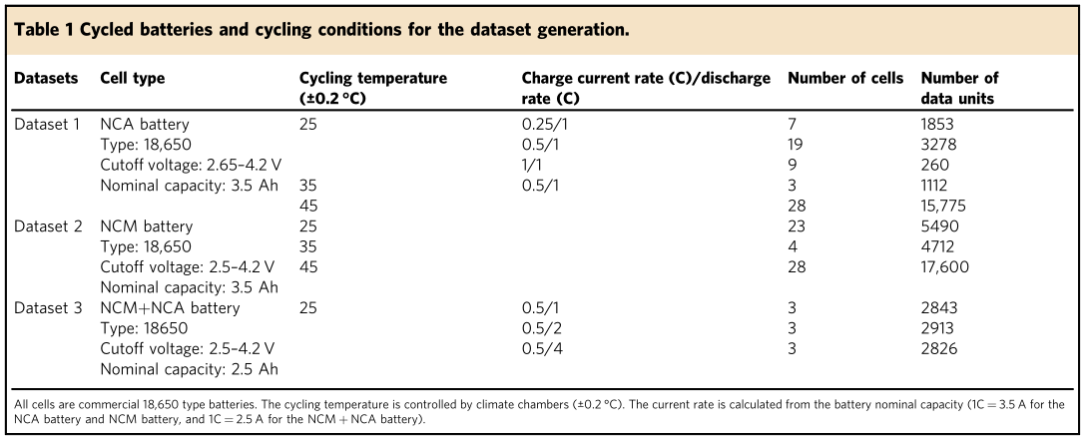
Data generation：

Slide 3
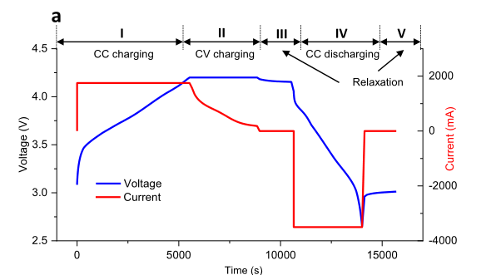
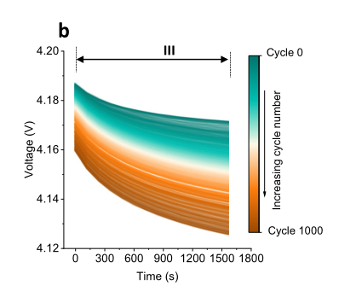
Data generation：
NCA电池的一个完整循环曲线

Slide 4
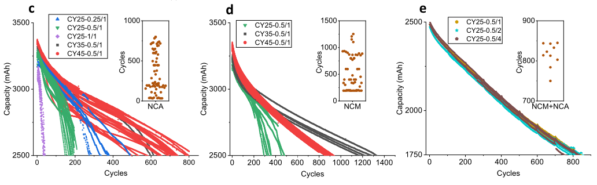
Data generation：
NCA电池容量随循环次数变化
NCM电池容量随循环次数变化
NCA+NCM电池容量随循环次数变化

Slide 5
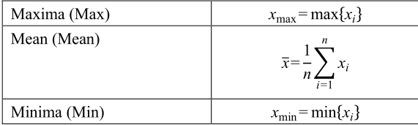
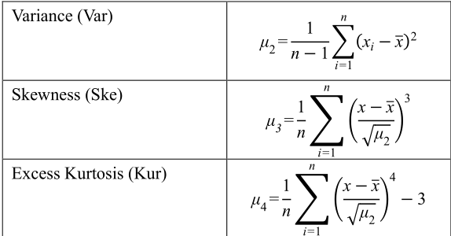
Feature extraction：
弛豫过程的电压曲线

Slide 6
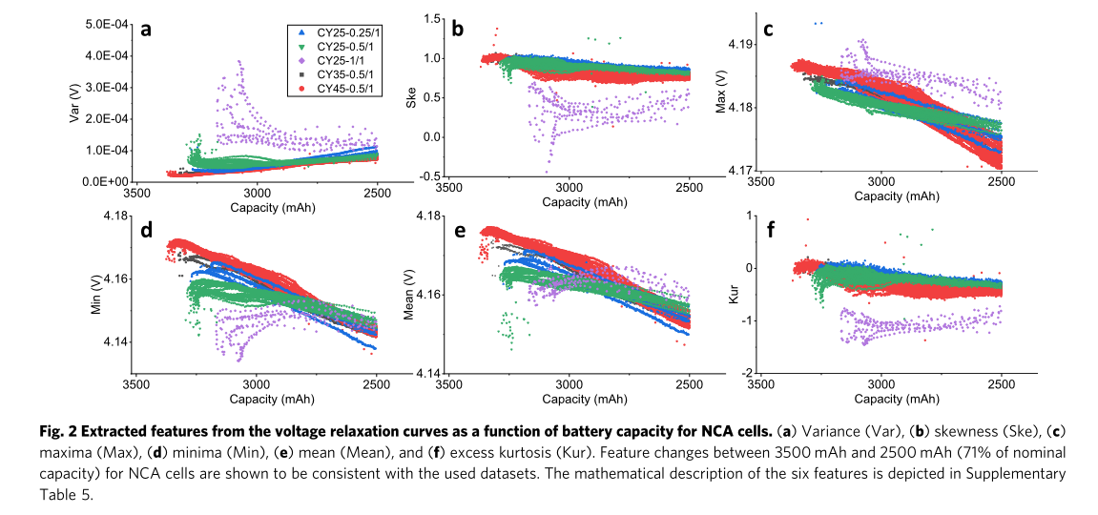
Feature extraction：

Slide 7
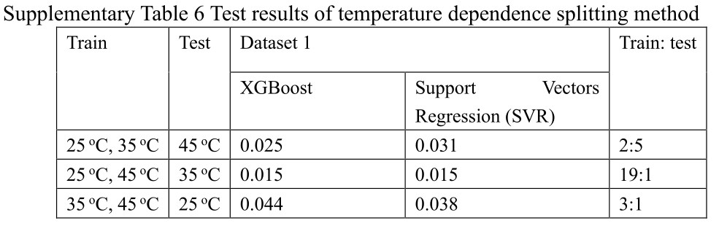
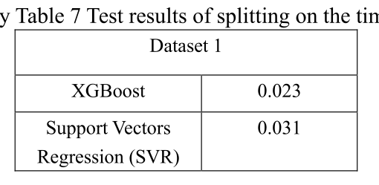
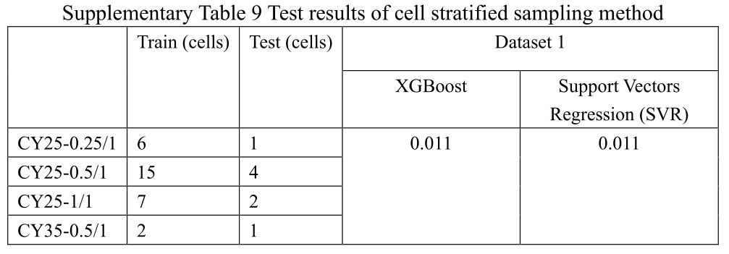
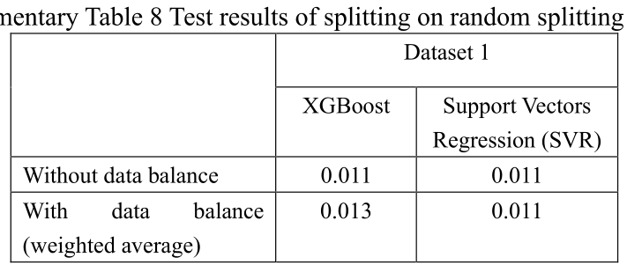
Capacity estimation ：
主要的机器学习方法：XGBoost、SVR、ElasticNet
数据分割策略：

Slide 8
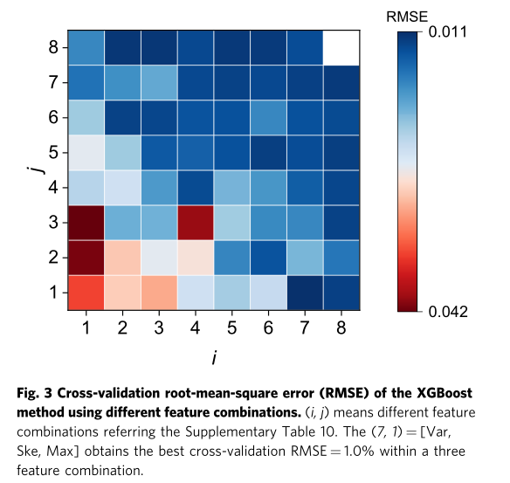
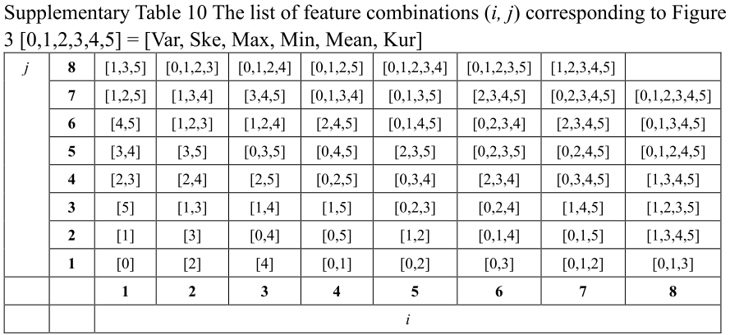
Capacity estimation：
在XGBoost方法中，rmse随着弛豫时间的增加而减小
提取30min后电压弛豫曲线的Var、Ske和Max作为基础模型的输入

Slide 9
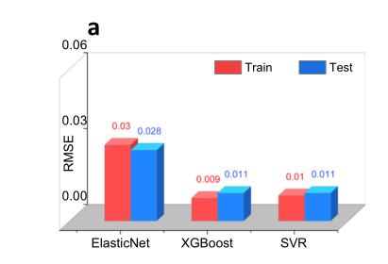
Capacity estimation：
·XGBoost和SVR的测试RMSE均达到1.1%
·训练和测试的RMSE接近

Slide 10
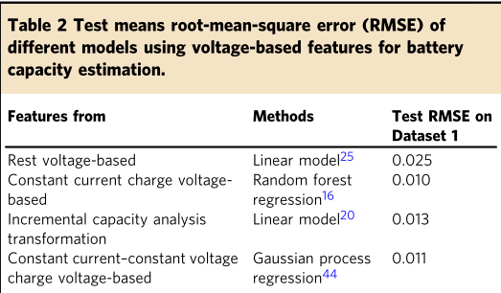
Performance of the proposed approach：
电池充电通常取决于驾驶员的行为，且充电模式与充电站存在显著差异，因此在获取特定充电电压曲线方面存在一些挑战

Slide 11

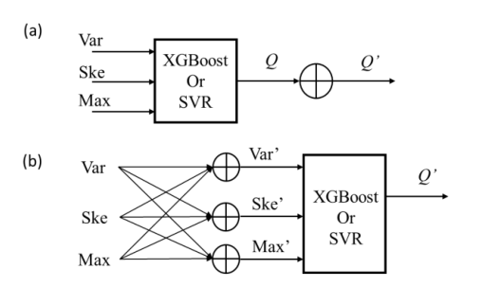

Approach verification by transfer learning：
为了适应数据集2和数据集3中不同电池和循环条件下电压特征的变化，提出了转移学习(TL)方法:
·不改变基础模型的任何权重
·重新训练完整的基础模型
·TL1：在容量输出之前增加一个线性变换层：
·TL2：在基础模型之前先建立一个线性变换层：

Slide 12
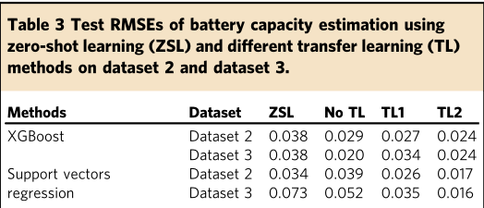
Approach verification by transfer learning：
输入特征的线性变换有助于模型适应不同电池材料的差异

Slide 14
Identifying degradation patterns of lithium ion batteries from impedance spectroscopy using machine learning
·即使不完全了解电池过去的运行状况，高斯过程模型将整个光谱作为输入，无需进一步的特征工程，并自动确定哪些光谱特征预测退化，能准确预测剩余的使用寿命

Slide 15
Data generation：
12个市售45毫安LiCoO2/石墨电池：
温控：25℃(25C01-25C08)、35℃(35C01和35C02)和45℃(45C01和45C02)
循环协议：充电：可达4.2 V的1c速率CC-CV
放电：可达3 V的2c速率CC
EIS采样：在0.02 Hz-20 kHz频率范围内偶数循环内9个不同的充放电阶段
测试组：25℃下30个循环，再设定不同温度下直至寿命结束

Slide 16
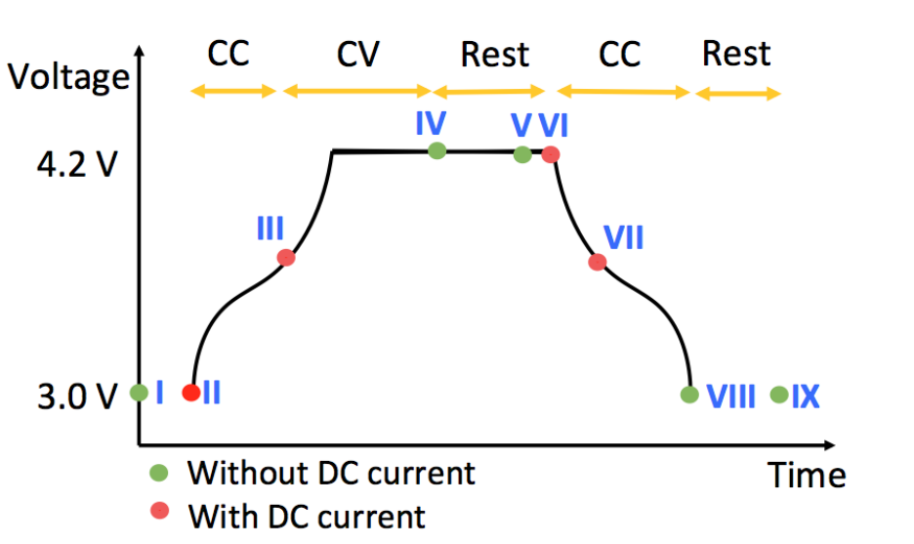
Data generation：
EIS采样：
有无直流电

Slide 17

GPR：
输入由60个在0.02 Hz-20 kHz范围内不同频率下收集的阻抗谱的实部和虚部组成，输出为EIS谱对应的容量（输入使用训练数据的平均值和标准偏差进行归一化，归零预处理）
假设:
为一个高斯随机场：f~N（0，K），
f与f*的联合概率分布
预测方差：

Slide 18
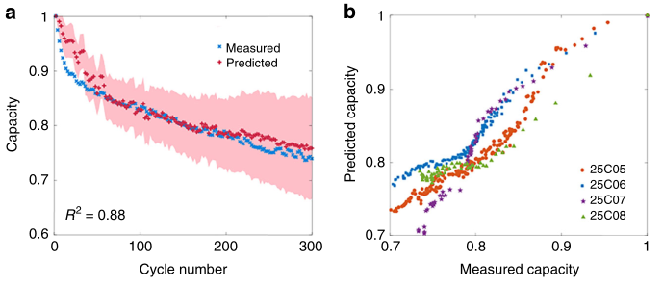
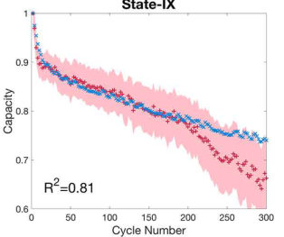
Capacity estimation：
EIS-Capacity GPR模型：
25C05
利用在静置后完全充电/放电下EIS谱最准确

Slide 19



ARD：
EIS-Capacity GPR:
均值：0
协方差：
特征m的重要性指标：
EIS-RUL GPR:
均值：0
协方差：

Slide 20
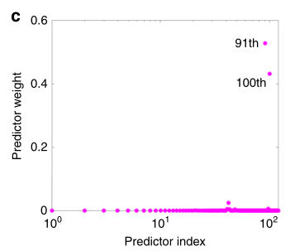
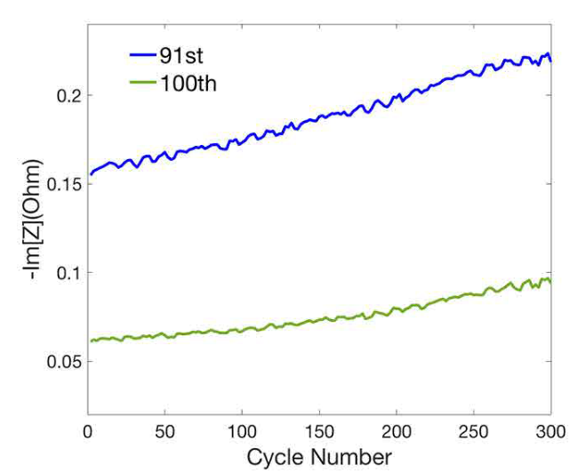
Capacity estimation：
在0.02 Hz-20 kHz范围内的120种可能性中，只有两个显著频率（17.80、2.16 Hz）足以估算容量—>低频阻抗与降解关系最密切
EIS-Capacity GPR模型的自动相关性确定(ARD)重要性权重

Slide 21
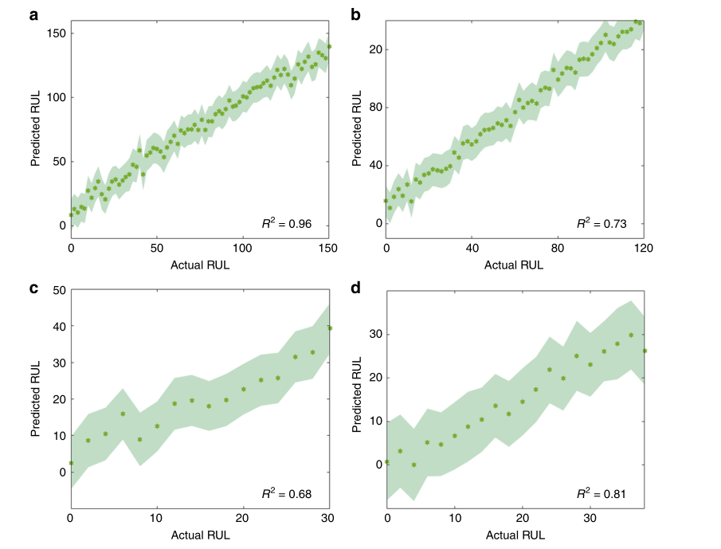
RUL prediction：
EIS-RUL GPR模型(当前周期)：
基准测试：
将放电曲线特征输入相同的机器学习方法(GPR模型)，并使用相同的训练-测试分割
25C05-25C08

Slide 22
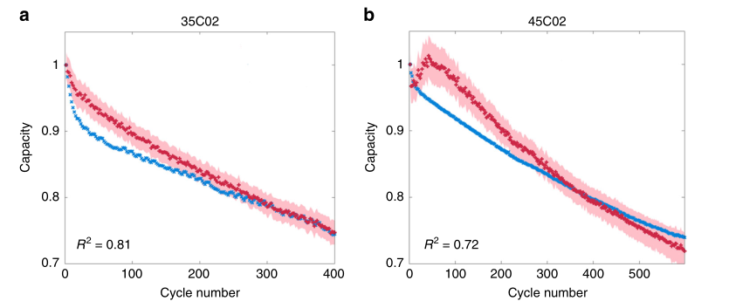
Capacity estimation and RUL prediction at multiple
temperatures：
基于当前EIS，在不知道循环温度的情况下，模型是否仍然可以预测RUL？
温度设定为25℃、35℃和45℃，基于此温度条件下获得的训练数据，有效地迫使GPR学习只依赖于容量而不依赖于温度的EIS特征

Slide 23
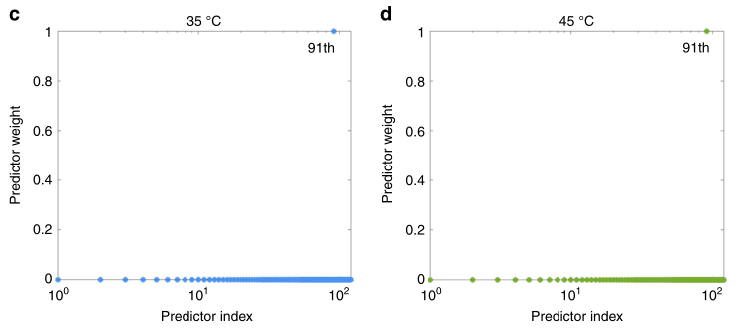
Capacity estimation and RUL prediction at multiple
temperatures：
ARD方法应用于35℃，45℃下的EIS—Capacity GPR:
17.80 Hz

Slide 24
证明了在不同的温度但恒定的充放电速率下，使用具有不同降解模式的电池的EIS光谱，作者提出的GPR模型可以精确地估计容量和预测RUL，EIS谱的低频区域是最具预测性的

